Slide 1


INTRODUZIONE La nostra missione consiste nell’esplorazione di un’area con fondale irregolare: si tratta di una survey di tipo lawn-mower e il task di esecuzione prevede che il veicolo debba mantenere una velocità di crociera costante, effettuando l’esplorazione con altitudine (distanza del veicolo rispetto al fondale) mantenuta ad un valore desiderato
Notes:
1

Slide 2

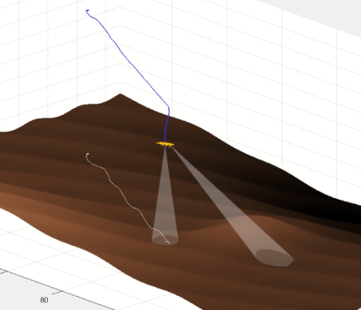
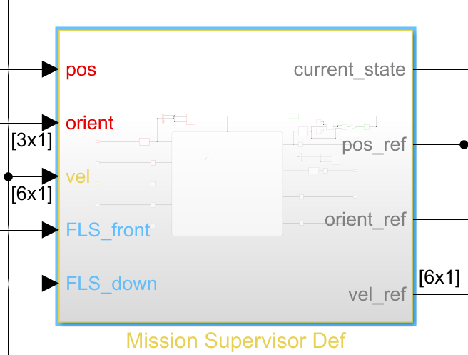
REFERENCE GENERATOR
Segnali e riferimenti
FLS_down FLS_front
Notes:
2

Slide 3

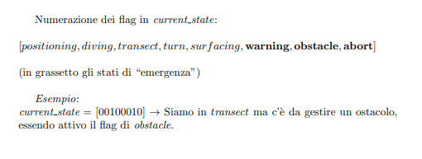
MISSION SUPERVISOR: current-state In quanto modulo di missionSupervisor il nostro compito è stato quello di fornire una variabile di visibilità globale, current-state, aggiornata di volta in volta, che indicasse lo stato attuale del sistema
Notes:
3

Slide 4
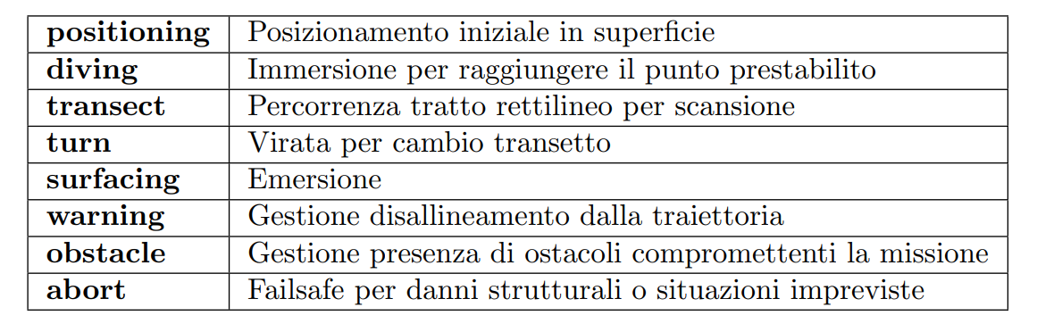
Nelle prime due settimane di pianificazione della survey abbiamo definito i macrotask che il veicolo avrebbe dovuto eseguire con una serie di operazioni elementari interne da compiere
PIANIFICAZIONE DELLA SURVEY
Notes:
4

Slide 5
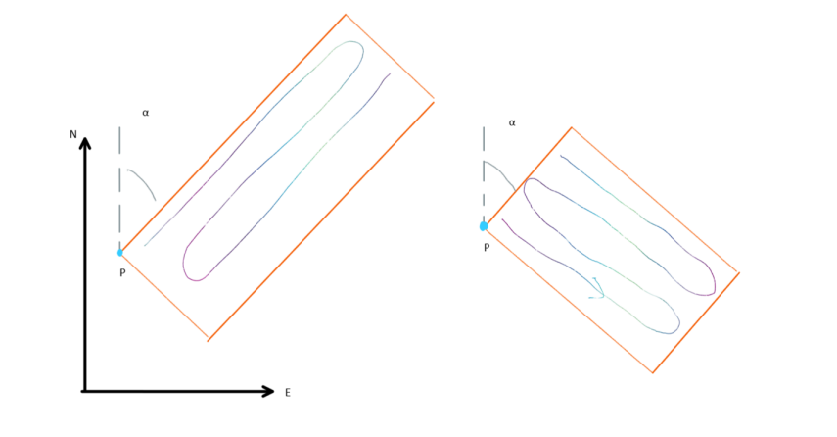
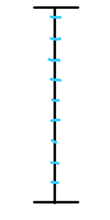
Dettagli aggiuntivi
Abbiamo deciso di compiere le fasi di transettatura lungo il lato di lunghezza maggiore, sia esso lungo la direzione Est o Nord, in maniera tale da ridurre il numero di virate, essendo esse traiettorie che, per motivi strutturali, o comunque per motivi logico-implementativi, il nostro veicolo deve compiere ad una velocità ridotta
Nel caso in cui, il lato lungo della survey non fosse esattamente divisibile per 2.50 m, la nostra accortezza è stata quella di dare comunque come ultimo riferimento di waypoint da raggiungere, un punto aggiuntivo corrispondente al punto terminale del transetto, coincidente al punto di inizio virata
Notes:
5

Slide 6

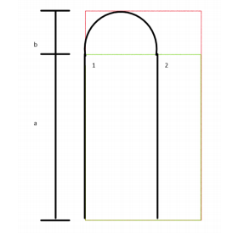
Ulteriori accortezze:
La decisione che abbiamo preso è stata quella di far effettuare al veicolo una transettatura ulteriore al di fuori della survey, solamente nel caso in cui sarebbe andata a rimanere inseplorata una porzione di area laterale all’interno della nostra survey corrispondente ad un valore maggiore della metà del lineSpaceBetweenTransects
Per quanto riguarda l’esecuzione dei task di transect e turn, in un secondo momento, si è presa la decisione di compiere le virate al di fuori dell’area di survey
Notes:
6

Slide 7
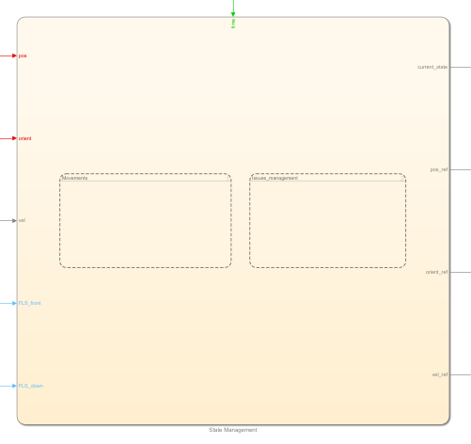
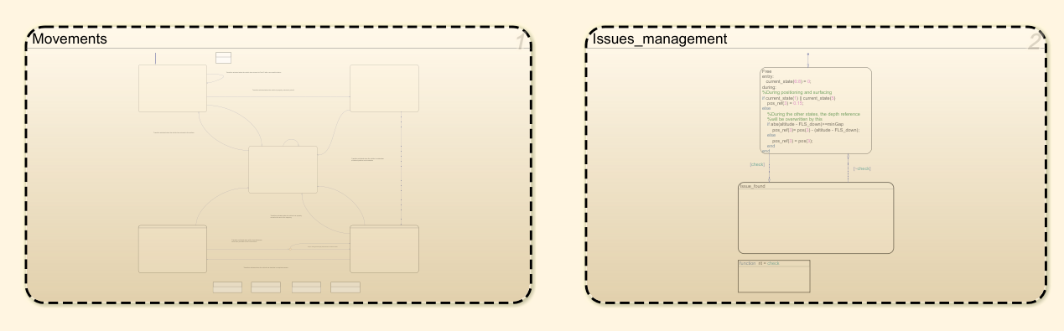
IMPLEMENTAZIONE IN STATEFLOW
In Simulink attraverso lo Stateflow abbiamo modellato il sistema come una macchina a stati , che ci permette sia di pianificare le operazioni elementari nominali sia di gestire le situazioni di emergenza , con due insiemi disposti in parallelo.

Slide 8
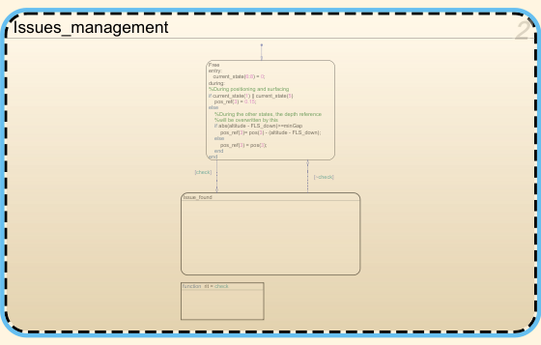
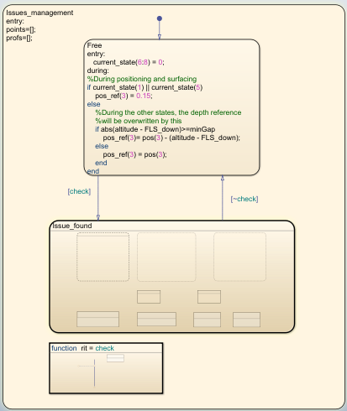
IN ISSUES_MANAGEMENT ABBIAMO IMPLEMENTATO I TASK DI EMERGENZA

Slide 9
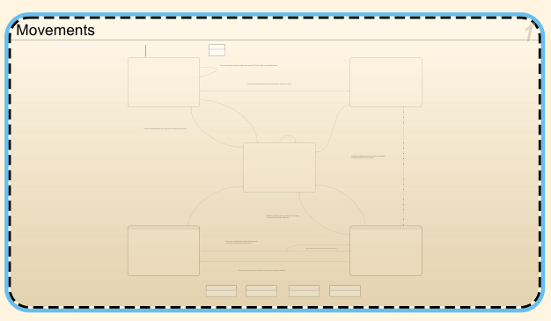
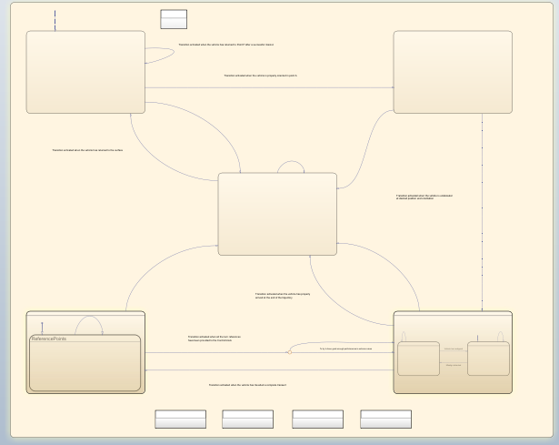
IN MOVEMENTS ABBIAMO IMPLEMENTATO I TASK NOMINALI ESCLUSIVI DELLA MACCHINA A STATI

Slide 10
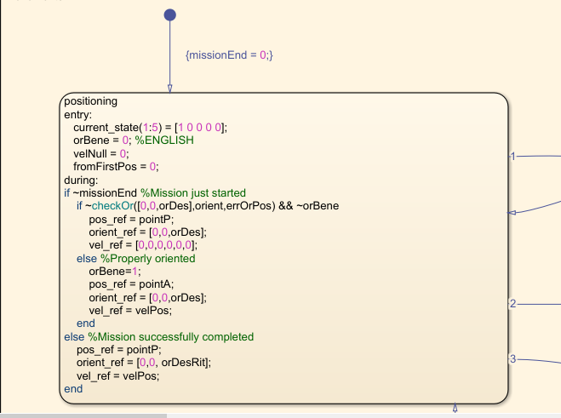
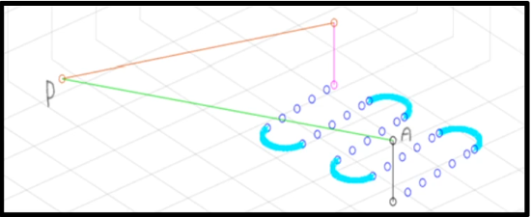
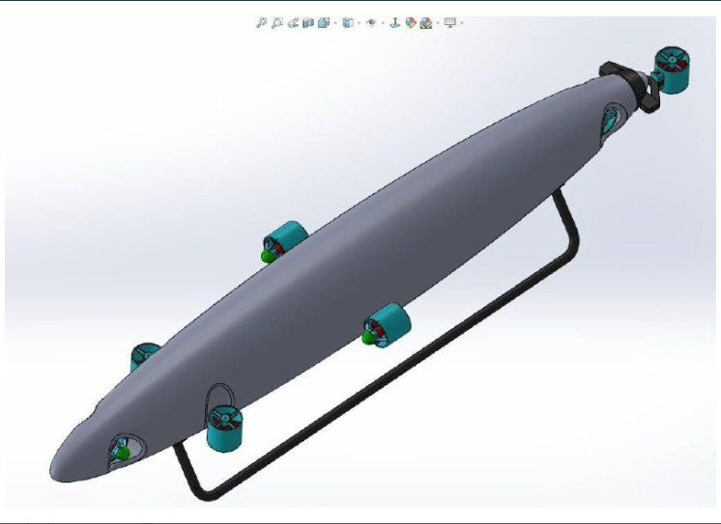
POSITIONING
IL MODULO DI CONTROLLO CI HA RICHIESTO DEI RIFERIMENTI PER OGNI SINGOLA MANOVRA DA EFFETTUARE

Slide 11
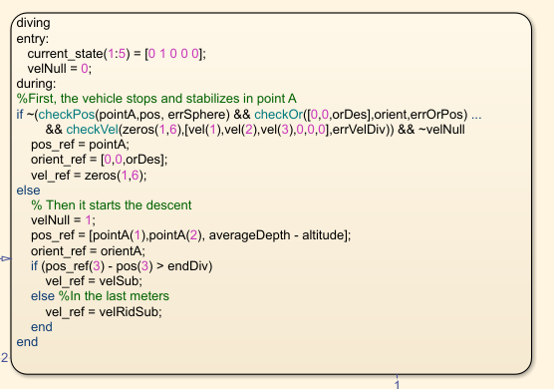
DIVING
In entry settiamo il secondo bit del current_state
C’è un check sulla velocità
Una volta che il veicolo si è stabilizzato nel punto A con orientazione desiderata e velocità nulla, avviene il cambio di riferimento in profondità.

Slide 12
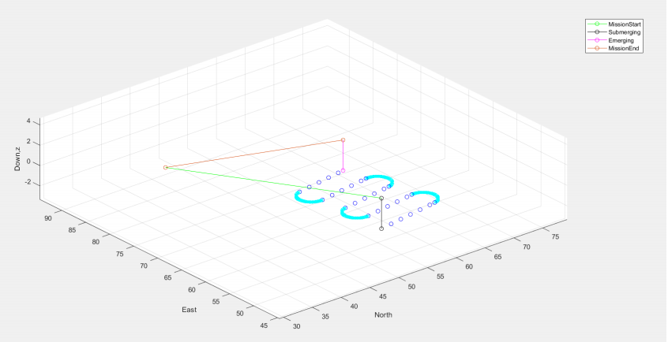
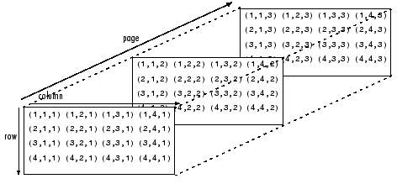
TRANSECT
Raggiunto il punto d’inizio survey con posizione e orientazione desiderate, inizia la vera e propria scansione del fondale.
Preso in considerazione il lato maggiore da scansionare, si generano offline i waypoints e i relativi valori di riferimento, salvati tramite l’utilizzo in MATLAB di array multidimensionali.

Slide 13
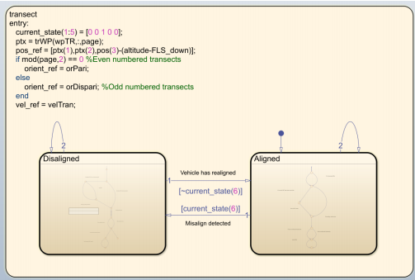
Nell'entry di transect vengono eseguite le seguenti operazioni:
viene settato il terzo bit del current_state
vengono forniti i riferimenti relativi al primo waypoint da raggiungere
viene considerato anche il riferimento di orientazione per distinguere i casi di transetto di indice dispari e di indice pari
Lungo il transetto, considerando un certo margine di errore, il veicolo può trovarsi rispetto alla traiettoria di riferimento:
allineato, con attivazione del sottostato Aligned
disallineato, con attivazione del sottostato Disaligned.

Slide 14
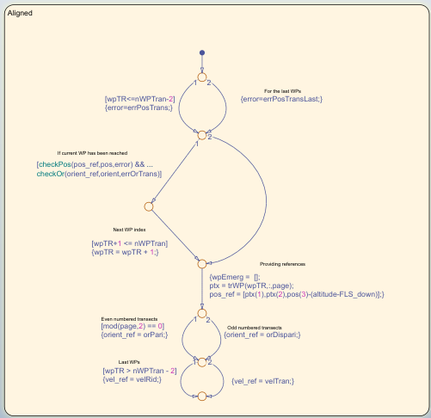
SOTTOSTATO ALIGNED
In questo sottostato è presente una check function su posizione e orientazione:
quando il veicolo dista meno di una distanza prefissata dal waypoint di riferimento, forniamo il riferimento relativo al punto successivo
finché tali riferimenti non sono raggiunti si continua a dare lo stesso waypoint di riferimento.
Nell’ultima parte del transetto:
forniamo al controllo una velocità ridotta per facilitare il mantenimento della traiettoria in curva
consideriamo un errore più restringente per avere maggiore precisione nel passaggio da transect a turn.

Slide 15

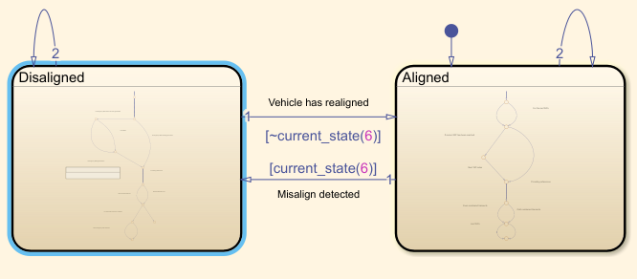
SOTTOSTATO DISALIGNED
Questo task si attiva solamente se il veicolo si trova disallineato (oltre un certo margine di errore) rispetto alla traiettoria da seguire. Vengono generati dei waypoints di emergenza per il ritorno in traiettoria.
La logica di base è che il veicolo si riallinei seguendo un moto traslazionale senza cambiare direzione di moto.

Slide 16
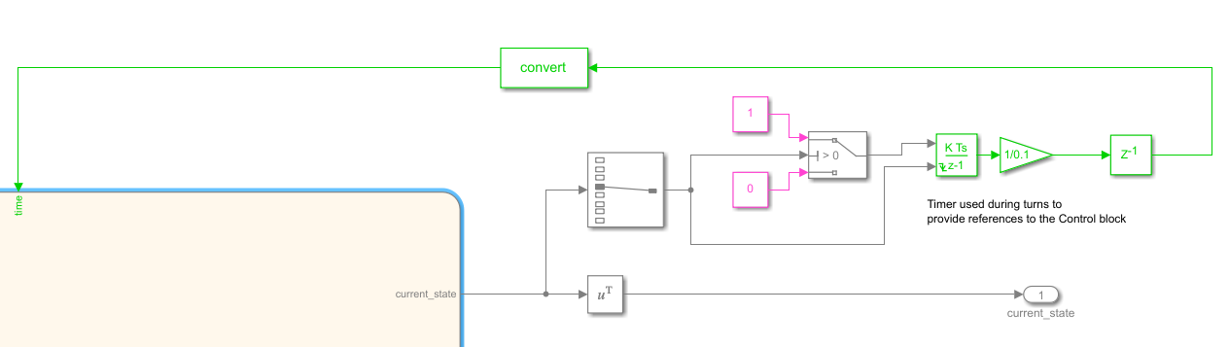
TURN
La transizione da transetto a virata viene attivata quando il veicolo ha percorso l’intero transetto .
La prima cosa che si fa nell'entry è ovviamente settare il bit relativo nel current_state.
Quando siamo in fase di turn si attiva una funzione di timer implementata tramite un blocco integratore discreto, attraverso il quale si ottiene il parametro per indicizzare la matrice dei riferimenti in virata.

Slide 17
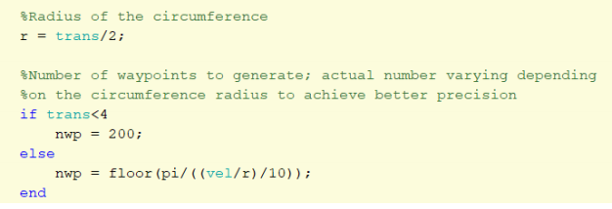
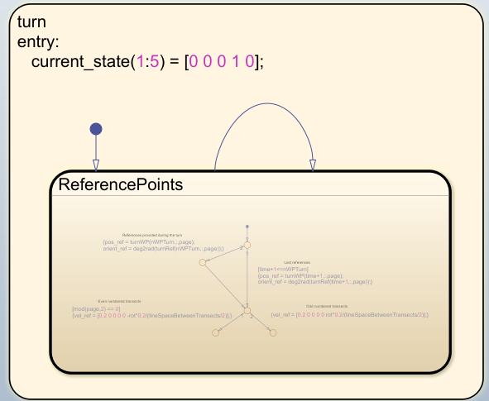
I waypoints sono generati offline e forniti al modulo di controllo in base alla loro frequenza di lavoro.
il numero di waypoints in curva varia in base al raggio di circonferenza , alla velocità angolare del veicolo e alla frequenza di campionamento del controllore.
Nel sottostato Reference Points :
non è presente un check di posizione e orientazione in quanto generiamo riferimenti abbastanza fitti .
il riferimento di velocità varia poiché sui transetti pari la velocità angolare di yaw deve essere uguale ed opposta rispetto ai transetti dispari.

Slide 18
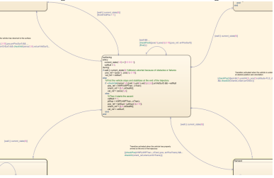
STATO DI SURFACING
La riemersione viene attivata in caso di:
failsafe
danni strutturali
ostacoli compromettenti la missione
Vi è una transition aggiuntiva da transect a surfacing nel caso di completamento della missione.
Quando il veicolo è fermo in prossimità dell’ultimo waypoint dell’ultimo transetto procederà a riemergere.
Infatti è presente una transition verso lo stato di riemersione per ogni stato della subchart Movements

Slide 19
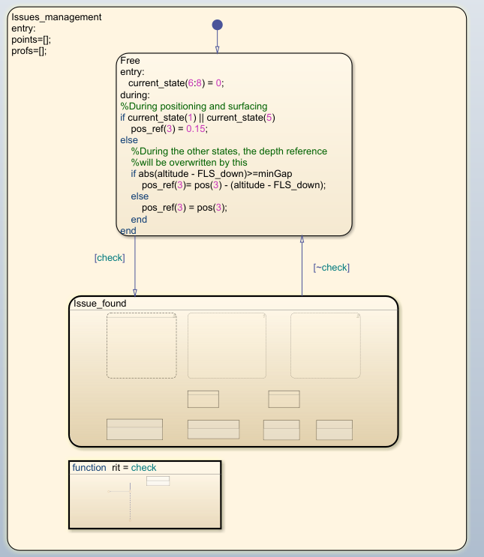
Issues Management
Stato parallelo a Movements
Gestisce riferimenti di profondità
Individua e ‘classifica’ ostacoli
Determina il comportamento del veicolo in situazioni di emergenza

Slide 20
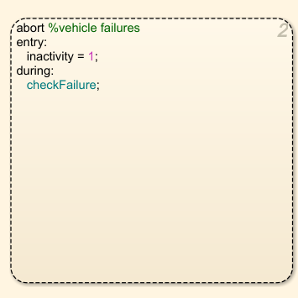
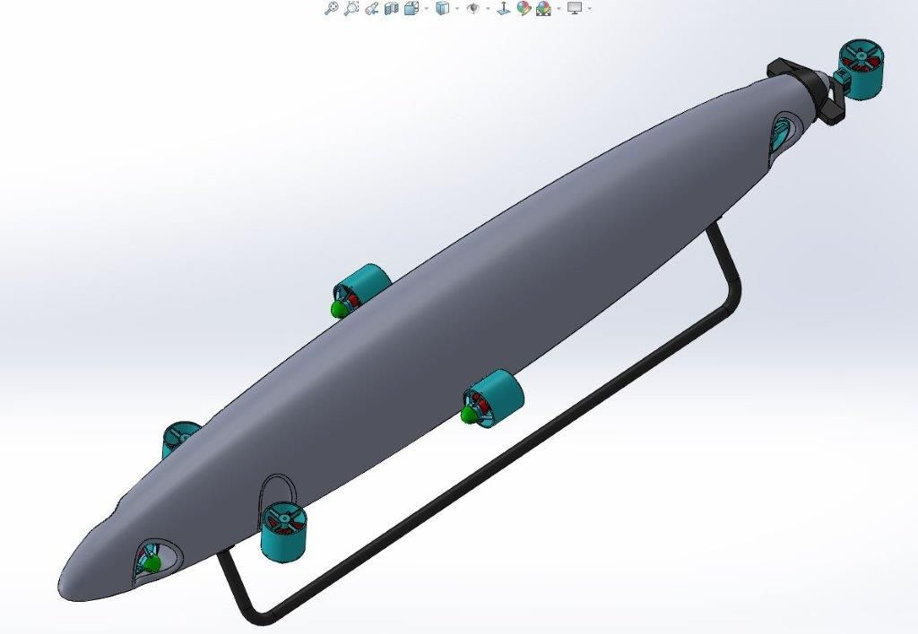
Abort
Responsabile della risposta del veicolo
a situazioni impreviste
Attualmente implementa un controllo sull’attività dei motori, ma è per sua natura un costante WIP.
Possibili ulteriori sviluppi:
Danni strutturali
Failure sensori
Risposta a condizioni ambientali estreme
Gestione tempi di missione

Slide 21
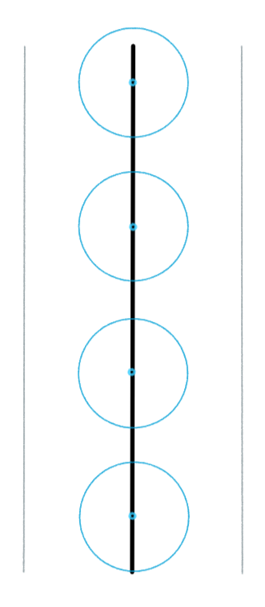
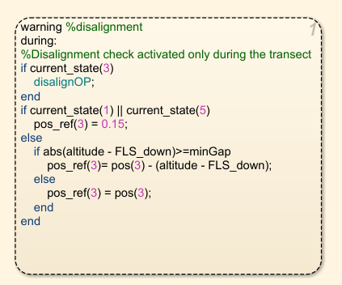
Disalign
Funzione di utilità per il compimento della missione
Notifica il blocco di movimento in caso di distanziamento eccessivo dalla traiettoria da seguire durante la transettatura.

Slide 22
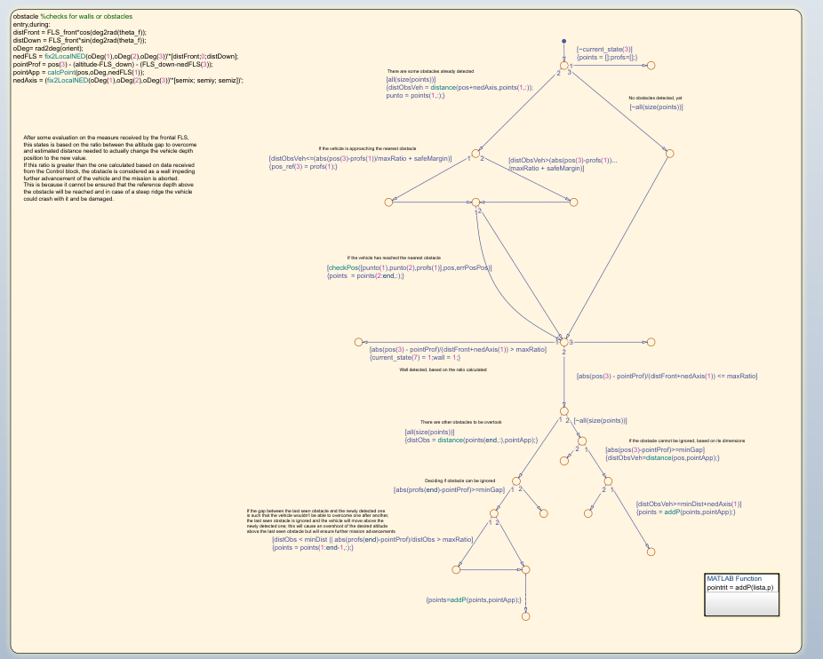
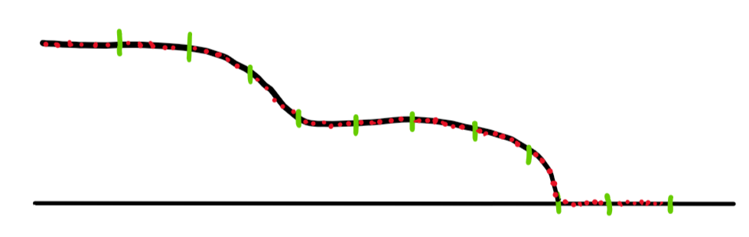
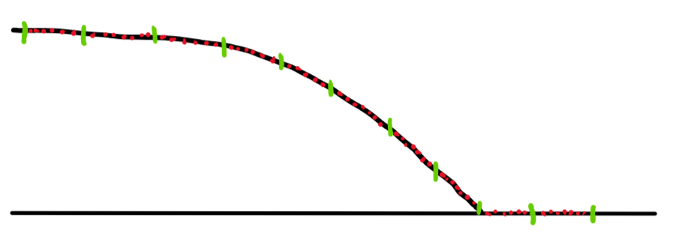
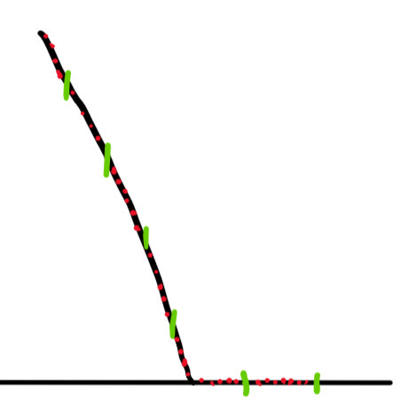
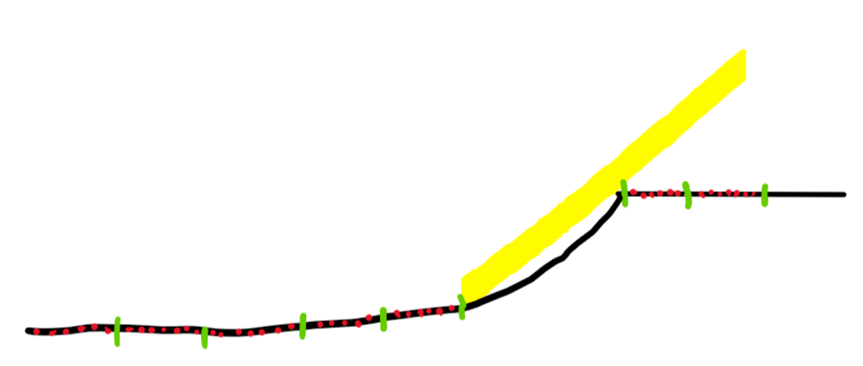
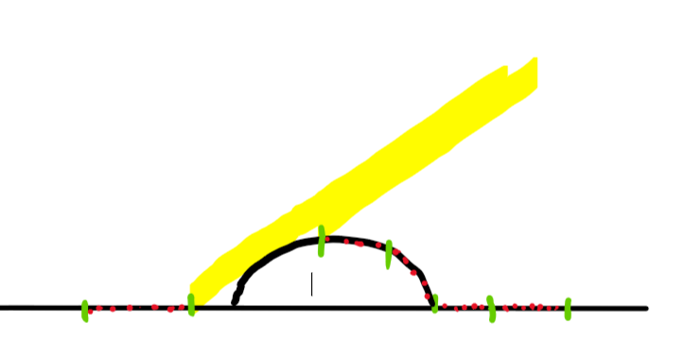
Obstacle
Algoritmo per riconoscimento e classificazione ostacoli
Basandosi su performance da blocco Controllo, prevede comportamento da seguire per gli ostacoli rilevati tramite FLS frontale.

Slide 23
Algoritmo per riconoscimento e classificazione ostacoli
Obstacle

Slide 24
Algoritmo per riconoscimento e classificazione ostacoli
Obstacle

Slide 25
Algoritmo per riconoscimento e classificazione ostacoli
Obstacle

Slide 26
Algoritmo per riconoscimento e classificazione ostacoli
Obstacle

Slide 27
Algoritmo per riconoscimento e classificazione ostacoli
Obstacle

Slide 28
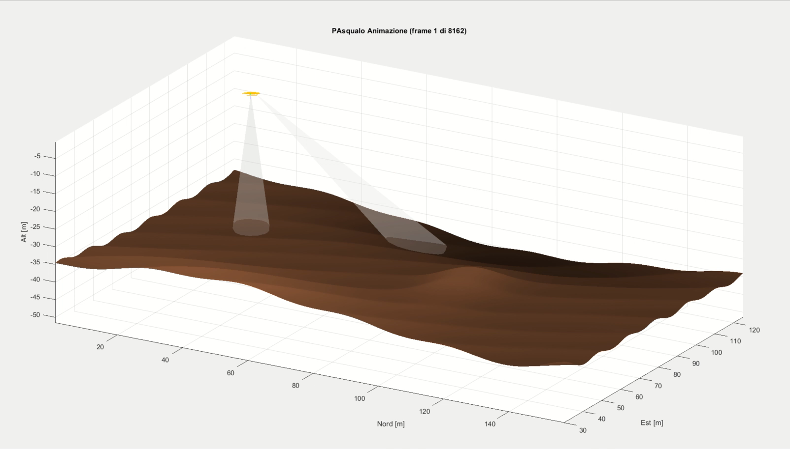
Mission simulation

